Slide 1


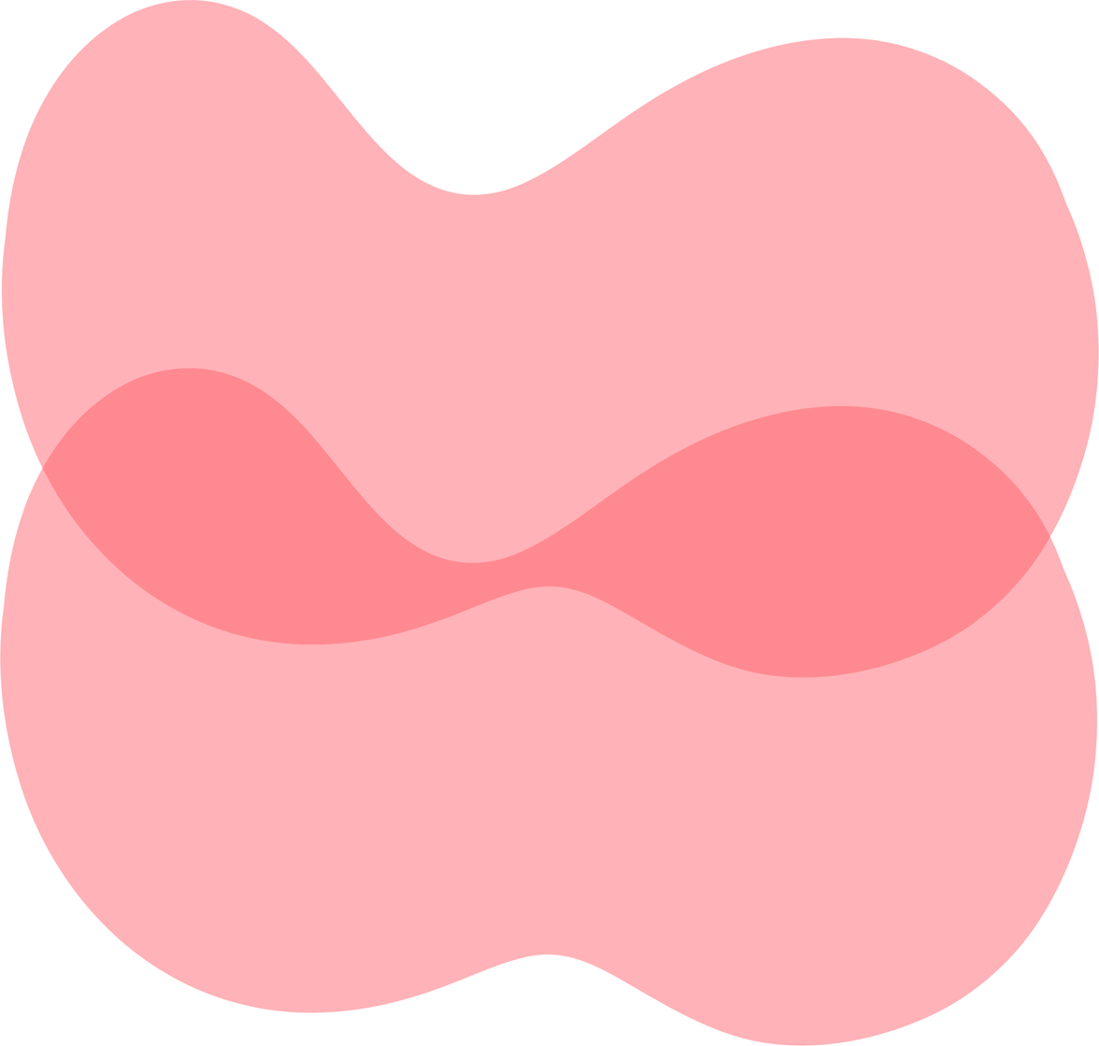

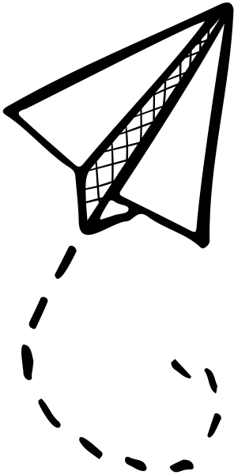





BUENOS DÍAS
ORACIÓN DE LA MAÑANA
Martes
15/ 9/ 2026

Slide 2



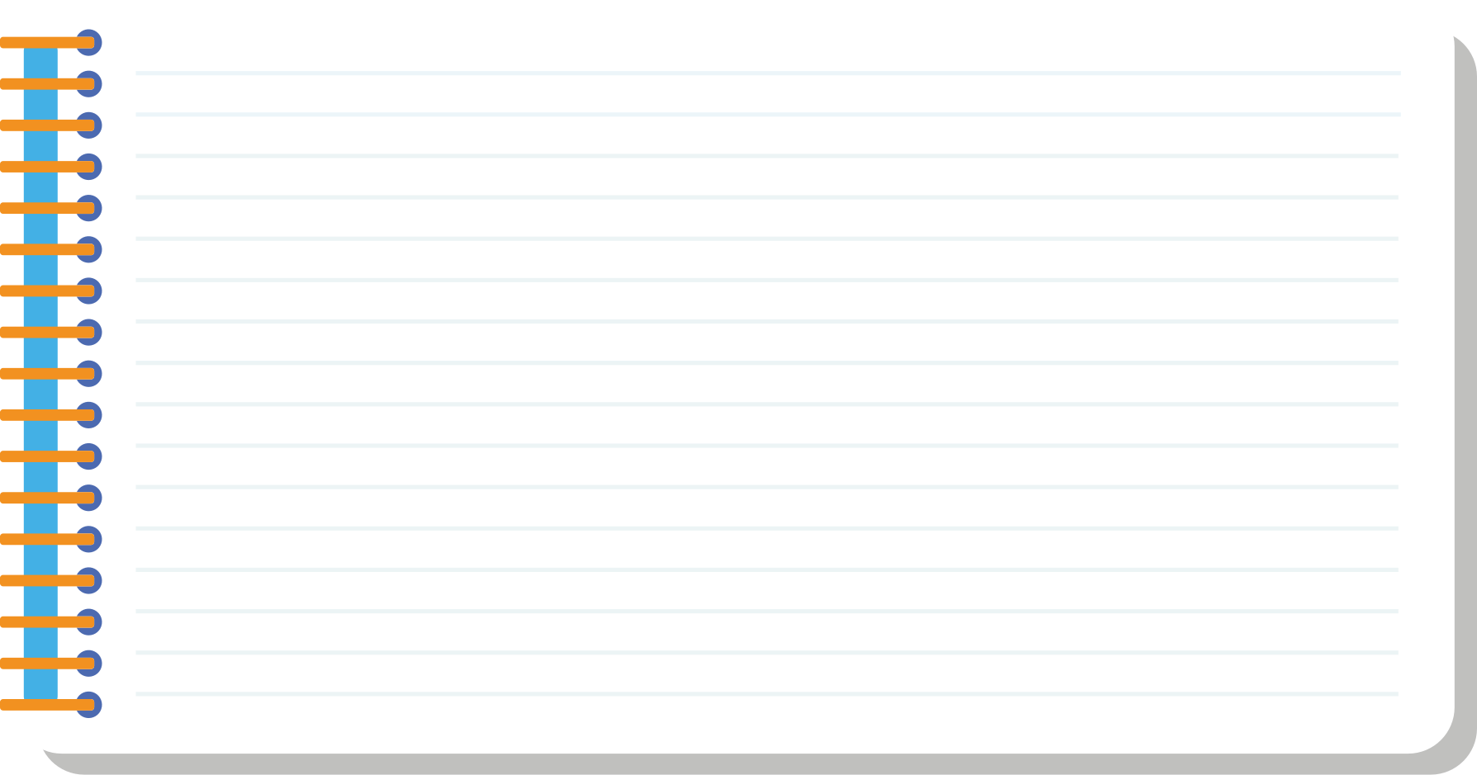
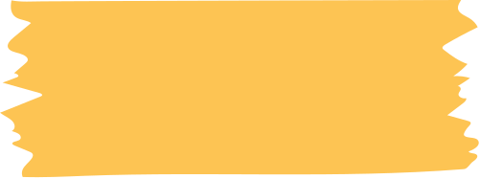

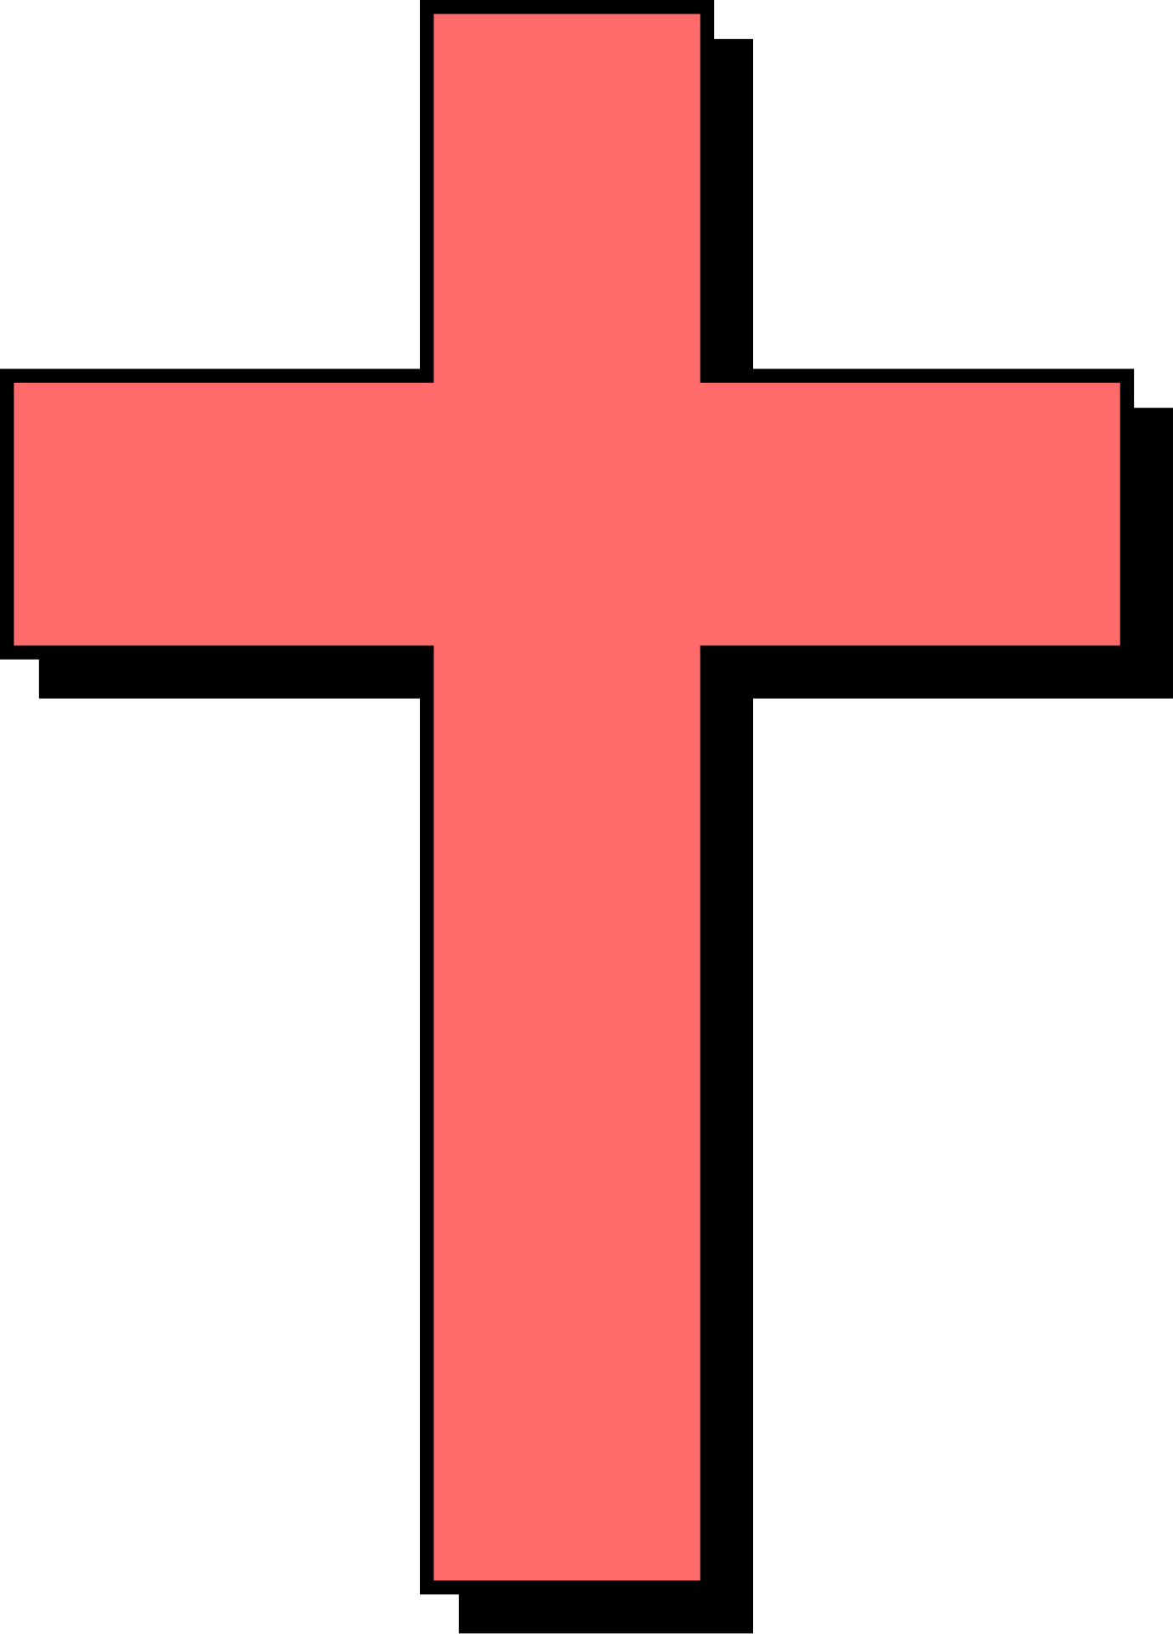
Comenzamos una nueva jornada.
En el Nombre del Padre,
del Hijo,
del Espíritu Santo.
Amén

Slide 3

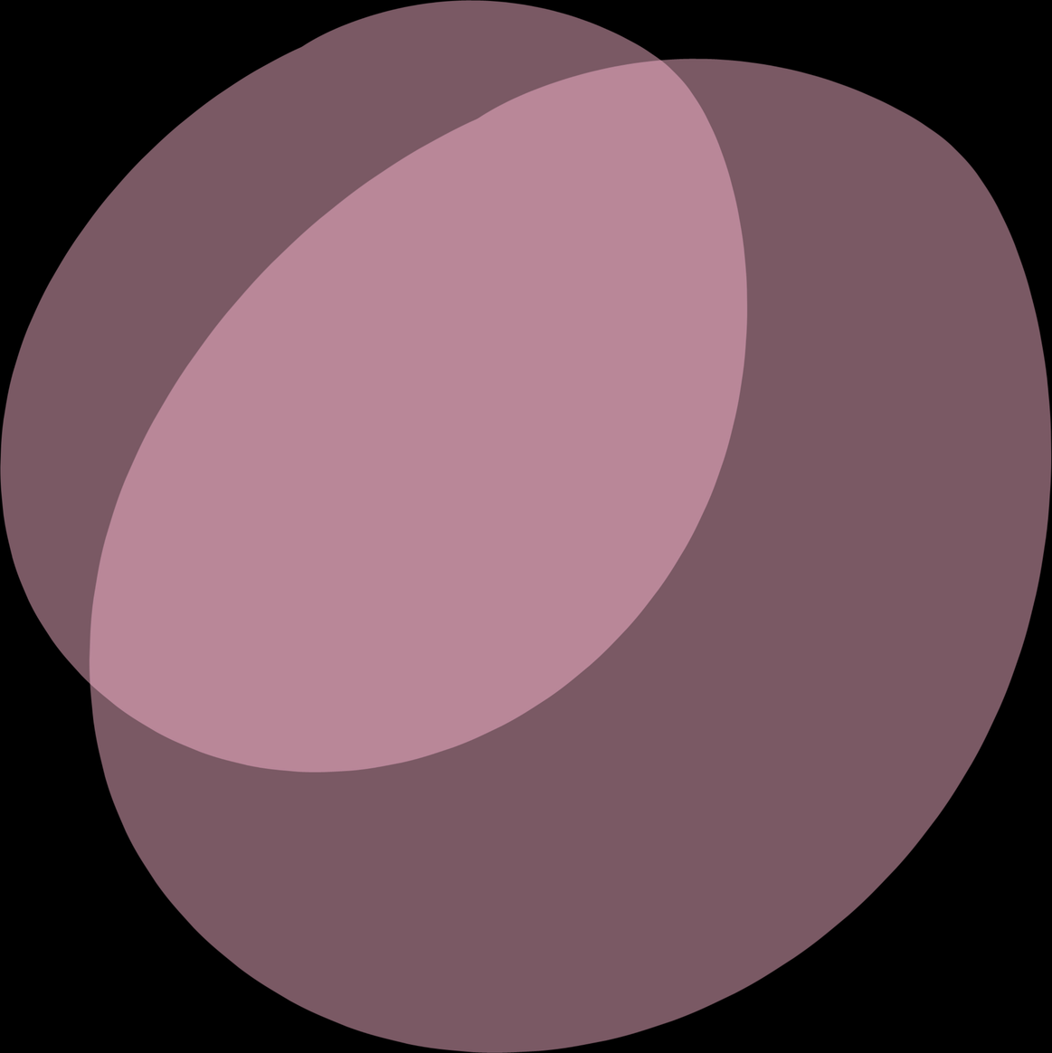
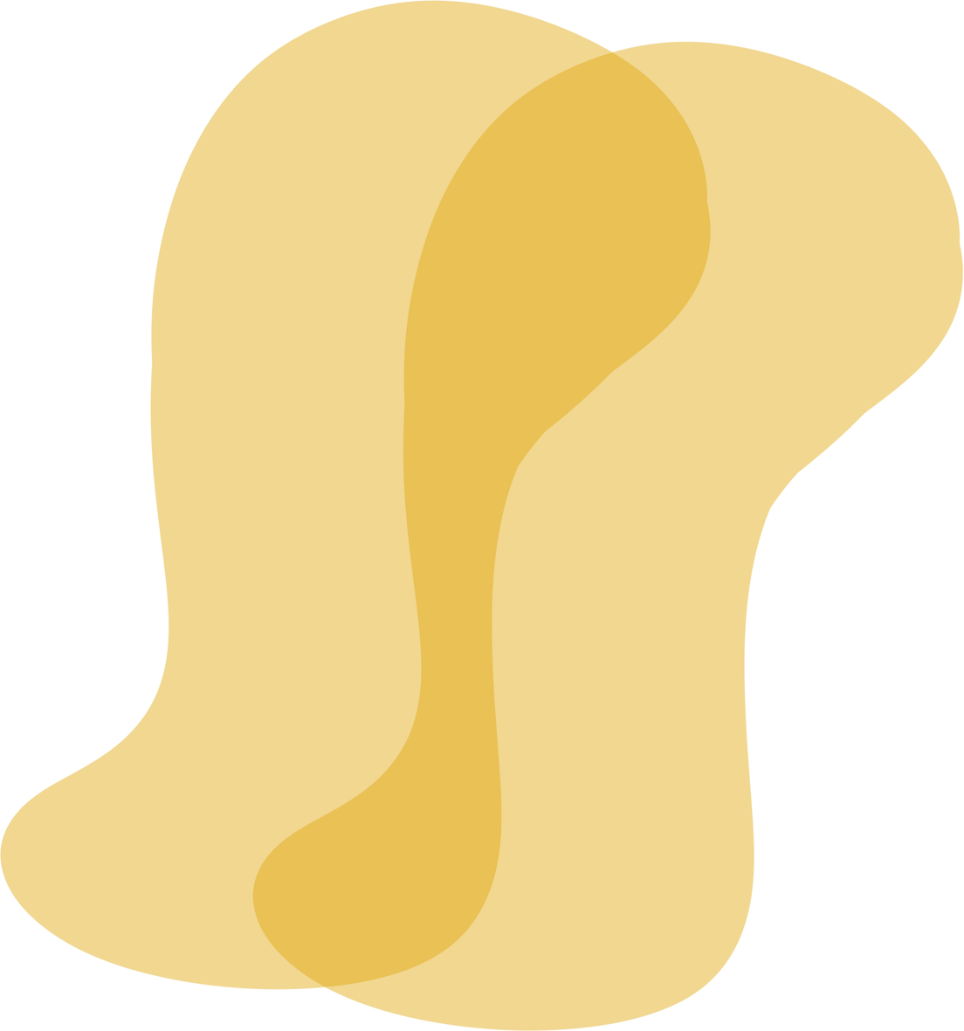
El puente de Piedravalle
El pueblo de Piedravalle se llamaba así porque, desde tiempos de los abuelos de los abuelos, un puente de piedra vieja cruzaba el río que dividía el pueblo en dos. Al norte vivían los que tenían huertos y tierras de cultivo. Al sur vivían los que tenían talleres, tiendas y el mercado. El puente era el corazón del pueblo: por él pasaban los alimentos, las herramientas, los niños camino del colegio y los ancianos camino de la iglesia.
Una madrugada de octubre, después de tres días de lluvia torrencial, el río se desbordó. El agua subió como una bestia enfadada y, cuando bajó, el puente estaba partido por la mitad. Los enormes bloques de piedra habían caído al río y la corriente se los había llevado.
Esa misma mañana, el alcalde reunió a todo el pueblo en la plaza.
—Necesitamos reconstruir el puente. Sin él, el pueblo está dividido. Los del norte no pueden traer sus cosechas al mercado. Los del sur no pueden cruzar a recoger la fruta ni a llevar a sus hijos al colegio del otro lado.
Se hizo un silencio grande.
—¿Quién quiere ayudar? —preguntó el alcalde.
Y entonces pasaron muchas cosas a la vez.
Don Tomás, el herrero, fue el primero en hablar:
—Yo puedo forzar las barras de hierro que sujeten las piedras. Pero necesito que alguien me traiga carbón y metal.

Slide 4
Doña Clara, la maestra retirada, levantó la mano:
—Yo no tengo fuerza para cargar piedras, pero puedo organizar los turnos de trabajo. Alguien tiene que coordinar.
Lucas, un chico de catorce años, dijo:
—Yo puedo ayudar después del cole. Soy fuerte y no me importa mancharme.
Y así fueron saliendo voces. Pero también surgieron problemas.
María, una mujer que tenía la tienda de pan, dijo con enfado:
—¿Y quién va a pagar todo esto? Yo tengo mi negocio que atender. No puedo estar cargando piedras todo el día.
Don Fermín, el farmacéutico, añadió:
—Yo tengo enfermos que atender. Mi responsabilidad es otra. ¿No podría contratarse a obreros?
Y Rafael, un joven que acababa de terminar la universidad y había vuelto al pueblo, se quejó:
—Esto siempre pasa igual. Unos pocos hacen el trabajo y los demás solo miran. Yo me ofrezco, pero exijo que todos pongan de su parte.
La reunión terminó en discusión. El alcalde, cansado, dijo:
—Cada uno haga lo que pueda. Mañana empezamos.

Slide 5
Al día siguiente, solo don Tomás, Lucas y otros tres se presentaron en el puente. Trabajaron todo el día bajo el sol, cargando piedras del río y colocándolas en su sitio. Al atardecer, tenían tres hileras de piedra colocadas y mucho dolor de espalda.
Lucas, agotado, se sentó en una piedra y dijo:
—Esto es imposible. Somos muy pocos. El puente no se va a terminar nunca.
Don Tomás, limpiándose el sudor, respondió:
—Tienes razón. Cinco personas no pueden construir un puente. Pero ¿sabes qué? Tampoco podemos rendirnos. El pueblo necesita este puente.
Esa noche, Lucas no podía dormir. Pensaba en lo que había dicho don Fermín: «Mi responsabilidad es otra.» Y en lo que había dicho Rafael: «Unos pocos hacen el trabajo.» Y en lo que había dicho María: «Yo tengo mi negocio.»
Entendió algo: todos tenían razón y nadie la tenía al mismo tiempo. Don Fermín tenía razón en que su trabajo era importante. María tenía razón en que no podía dejar su tienda. Rafael tenía razón en que no era justo que solo unos pocos cargaran piedras. Pero también era verdad que, si cada uno ponía solo lo que le parecía, el puente nunca se terminaría.

Slide 6
Al día siguiente, Lucas fue a hablar con cada uno.
A María le dijo:
—Doña Clara está organizando los turnos. Si tú no puedes cargar piedras, ¿podrías dar pan a los que trabajan? Ellos llegan cansados y hambrientos.
María lo pensó un momento y dijo:
—Eso sí puedo hacerlo. Y no me costará nada. Desde mañana, pan para todos los trabajadores.
A don Fermín le dijo:
—Doctor, ¿y si los días que no tenga pacientes viene una hora al puente? Una hora no es mucho, pero si cada uno da una hora, suman muchas.
Don Fermín asintió:
—Tienes razón, joven. Una hora. Empezaré mañana.
Y a Rafael le dijo:
—Rafael, tú tienes estudios. ¿No podrías diseñar un plano del puente? Si trabajamos sin plan, vamos a poner piedras en cualquier sitio.
Rafael, que se había sentido inútil cargando piedras, se animó:
—¡Eso sí puedo hacerlo! Estudié ingeniería. Dibujaré el plano esta misma tarde.

Slide 7
En una semana, todo el pueblo tenía un papel. Los niños recogían piedras pequeñas del río. Las abuelas cocinaban para los trabajadores. Los comerciantes daban materiales. Los jóvenes cargaban piedras. Los ancianos animaban desde la plaza. Don Tomás forjaba el hierro. Don Fermín curaba las manos heridas. María daba pan. Rafael dirigía las obras con su plano. Y Lucas, que había sido el primero en entenderlo, trabajaba junto a todos.
Un día, mientras colocaban las últimas piedras, Lucas encontró una piedra antigua con una inscripción gastada. La limpió y pudo leer: «Este puente lo hicieron todos. Cada uno puso su piedra.»
Eran palabras de hacía cien años. Los constructores del puente original también habían entendido lo mismo.

Slide 8
Cuando terminaron el puente, lo primero que cruzó fue una procesión. Llevaban a la Virgen en andas, como agradecimiento. Y Lucas, caminando junto a la imagen, pensó en algo que le había dicho su abuela:
—El que solo cuida de sí mismo, se queda solo. El que cuida de los demás, construye algo que le sobrevive.
Miró el puente nuevo, las caras cansadas pero felices de sus vecinos, y comprendió que la corresponsabilidad no era una palabra grande y complicada. Era algo tan simple como poner tu piedra.
Su piedra podía ser una hora de trabajo, un pan caliente, un plano dibujado, una piedra pequeña recogida del río o una palabra de ánimo. Lo importante no era el tamaño de lo que dabas, sino que lo dabas sabiendo que sin ti, el puente quedaba incompleto.
Y desde aquel día, cuando alguien en Piedravalle veía algo que arreglar, algo que cuidar o algo que construir, ya no decía «que lo haga otro». Decía: «¿Dónde pongo mi piedra?»

Slide 9

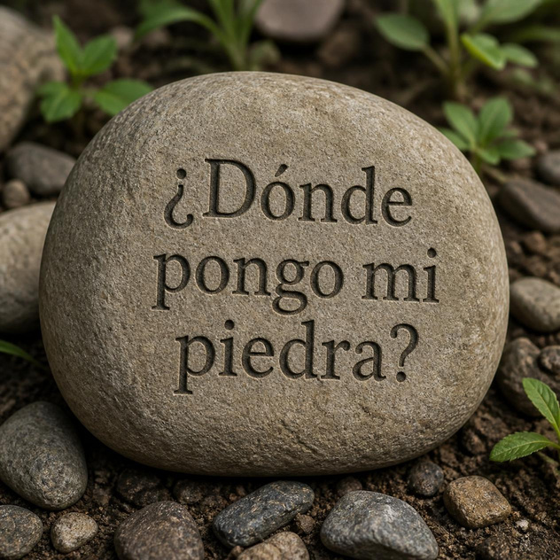
REFLEXIÓN
¿Es justo que todos aporten lo mismo o que cada uno aporte lo que puede?
¿Qué diferencia hay entre responsabilidad individual y corresponsabilidad?
¿Qué pasaría en nuestro colegio si cada uno aportara solo lo que le apetece?

Slide 10
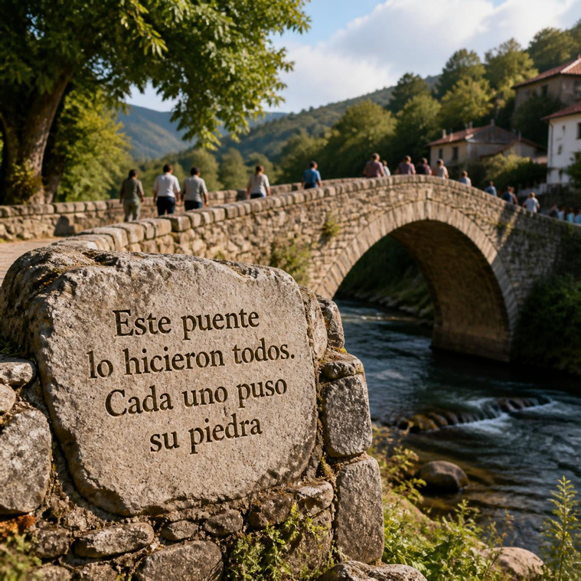
FELIZ
Martes

